Slide 1

孙宇
2
0
2
4
Elasticsearch原理及应用
分享人：孙宇
点播中国-服务端

Slide 2
序言
ES作为目前排名第一(地址)的搜索引擎，越来越多的公司和个人都在使用，今天想跟大家分享一下我在学习和使用ES过程中的总结和心得希望可以让大家进一步了解一下ES，同时也欢迎大家有兴趣的一起学习和探讨。希望大家多多指点，多多指教。

Slide 3
1
ES的介绍
2
ES的原理
目 录
CONTENTS
3
ES在媒资的应用
4
其他内容

Slide 4
ES的介绍
1
八卦
定义
应用
性能
限制
版本

Slide 5

八卦
创始人：Shay Banon,以色列人，46岁(1978出生)，2021年4月胡润富豪榜2378名，32岁开始写ES，技术改变人生，我辈楷模
公司：简称Elastic，主要业务提供搜索引擎及周边服务，股票代码ESTC(56.4$，较近一年最高189.8跌70%+)，注册地荷兰,2018.10月上市，发行价36，首日开盘价70
背后故事：要为想成为厨师的妻子开发一个方便搜索菜谱的应用，在Lucene的基础上开发了第一个开源“Compass”库。后来在工作中发现需要一个易用，高性能，实时，分布式搜索服务，于是重写“Compass”,打造成一个独立的Server，并成立开源项目Elastic，2010.2月发布首个公开版本
ES战绩：搜索引擎排名第一，githut上59.4k个star，同时与Elastic公司内部LogStash,Kibana,Beat等开源项目相互打通，服务全球大部分顶级互联网公司
近日新闻：
开源风波：2021年1月修改开源协议，随即与aws陷入版权风波，2022年2月和解
换帅风波：2022.1.9日，CEO变更为Ashuosh Kulkarni
新版本：2022.2.10，ES8.0正式发布，对NLP模型，ANN搜索做了原生支持，详情
Shay Banon

Slide 6
定义
Elasticsearch is the distributed search and analytics engine at the heart of the Elastic Stack. Logstash and Beats facilitate collecting, aggregating, and enriching your data and storing it in Elasticsearch. Kibana enables you to interactively explore, visualize, and share insights into your data and manage and monitor the stack. Elasticsearch is where the indexing, search, and analysis magic happens.
Elasticsearch provides near real-time search and analytics for all types of data. Whether you have structured or unstructured text, numerical data, or geospatial data, Elasticsearch can efficiently store and index it in a way that supports fast searches. You can go far beyond simple data retrieval and aggregate information to discover trends and patterns in your data. And as your data and query volume grows, the distributed nature of Elasticsearch enables your deployment to grow seamlessly right along with it.
分布式，索搜和分析引擎，近实时搜索，
可提供结构or非结构化文本，数字，位置信息等类型搜索，无缝扩容
海量数据，水平扩容，Restful Api，全文&快速搜索
高性能，高可用，高扩展，社区活跃，排名第一

Slide 7
应用
适用场景(官方介绍)
应用程序/网站搜索
日志处理和分析
机器学习
商业⼯作流中的存储引擎
GIS
生物信息搜索
ES
svr1
svr2
svr3
收集
写入
展示
Beats
送入
Logstash
Kibana
不适用场景
有事务
高并发读
实时性很高
要求强一致性
关系复杂
管理
管理
熟透了的BELK

Slide 8
性能
ES 版本：版本：8.9.1版本
机器配置：4核16 GiB，3 节点
分片数：主 6 副0
bulk_size:2000
client_num:10
数据总量：258610096
可以看出： ES的写的 ops和流量可以支持很高，查询的ops很低！这得益于LSM-Tree数据结构，适合写密集型的应用，实时性要求不高，更新操作比较少的，尤其是日志类型的数据
指标 | 数据
写请求/s | 1.2K(6 个分片)
写流量/s | 25M
indexing rate/s | 20W
range:p99 | 87ms
range-through | 25ops/s
查询性能可能受限于：
集群硬件配置
集群软件配置(请求队列大小，内存配置，副本数，分片数，查询方式等)
数据规模
查询条件(复杂度，排序，size，语法)
其他原因(缓存命中，写流量等)
压测工具：esrally, 官方地址
媒资视频索引：40Y数据，10个节点，300分片，1个副本，qps简单压测1500左右
阿里云ES压测报告

Slide 9
限制
限制 | 数量 | 原因
单机节点个数 | 核数*5 | 经验值，主节点管理压力大
单节点分片数 | 默认1000，可调 | 太多增加主节点负担，占用系统资源，分发和合并请求慢，官方建议1G堆内存<20分片
单shard文档总数 | 21Y | Lucene强制参数不可调 个人认为是roaring bitmap限制
单Shard大小 | 50G | 影响节点迁移和恢复
单index字段数 | 默认1000，可调 | 防止元数据爆炸
track_total_hits | 默认10000，可全部 | 不用全部遍历，提高性能
查询子句长度 | 1000 | 性能
Keyword字段长度 | 32766字节 | 不可调，lucene底层hardcode
Nested字段个数 | 默认50，可调 | 专辑下正片信息列表有100个正片，存成nested的话，就会变成101个文档
Nested对象个数 | 默认10000，可调 | 防止OOM，原理同上
视频：
10个Node(16核64G)
300个分片
副本数1
单Node60个分片
单分片：20G
占用存储：10T
字段数：5000

Slide 10
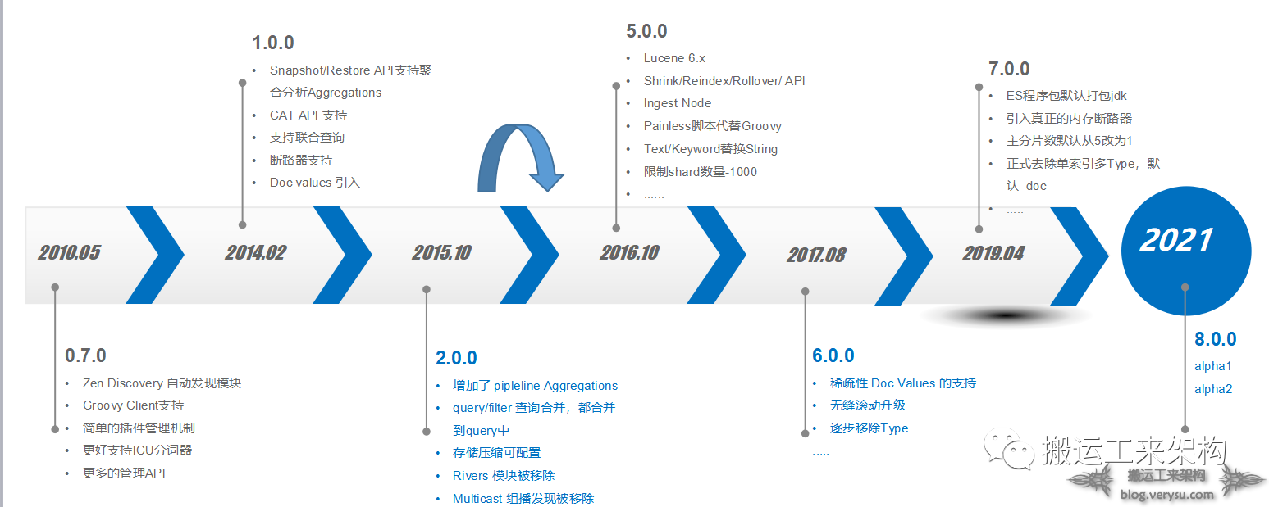
版本
版本差异很大，语法甚至都不兼容，在使用时一定注意版本
2.0直接变成5.0？LogStash(运维工程师乔丹西塞(JordanSissel),fpm工具作者)
在2013年被收购，为了保持版本一致全部改成5.X
Notes:
媒资最初是2.0版本，上云改成6.8.1 ，新集群7.X版本
到5.0限制shard数，取消String，增加reindex
6.8.1腾讯云支持滚动升级
7.0彻底移除type

Slide 11
ES的原理
2
ES架构
集群组成
名词解释
倒排索引
分词过程
写流程
读流程

Slide 12
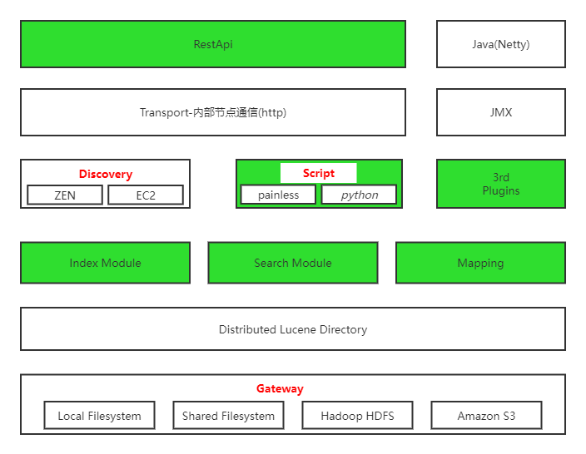
ES架构
Gateway：是ES用来存储索引的文件系统，支持多种类型
DistributedLucene Directory，它是Lucene里的一些列索引文件组成的目录。它负责管理这些索引文件。包括数据的读取、写入，以及索引的添加和合并等。FST
Mapping，字段类型，ES根据字段类型做查询和索引
Index Modulle 这里index是动词，写模块
Search Module，搜索查询模块。
Disvcovery官方文档节点发现。比如某个节点突然离开或进来的情况，进行一个分片重新分片等。这里有个发现机制。发现机制默认的实现方式是单播和多播的形式，即Zen，同时也支持点对点的实现。另外一种是以插件的形式，即EC2（亚马逊弹性计算）.
Scripting，即脚本语言。目前官方painless，之前支持过python(插件)
Transport，ElasticSearch内部节点交互，默认用http协议
RESTful Style API，通过RESTful方式来实现API编程。
3rd plugins，代表第三方插件
Java(Netty)，是开发框架
JMX，是监控
Notes:
最底层Gateway是文件路由，ES的文件可以是本地，共享，HDFS以及Amazon S3
往上一层是核心，将lucene做成了分布式
绿色是我们使用者相关的

Slide 13
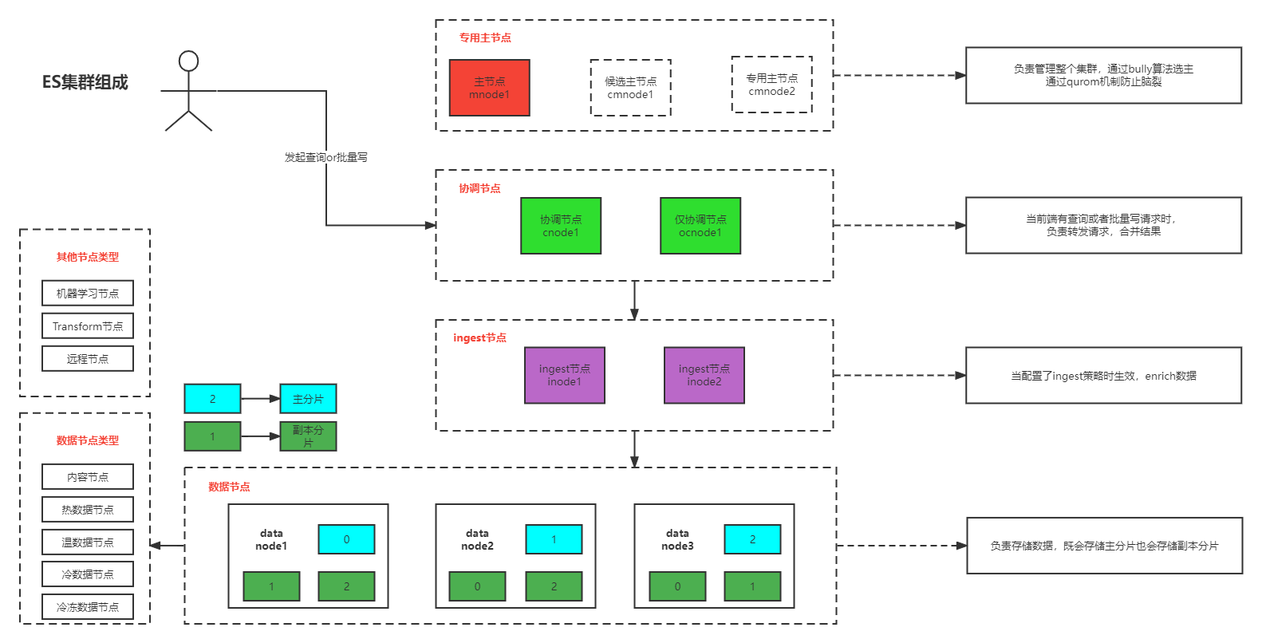
集群组成
ES8.0之后，节点类型被抽象为节点角色
原来要配置多项：node.data: false，node.ingest: false 现在node.roles:[data,ingest]
官网地址， 优秀博客
Notes:
从上往下看

Slide 14
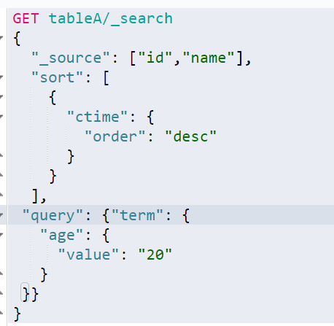
名词解释
Mysql | Elasticsearch
Mysql实例 | Cluster
服务器 | 节点
Database | _type(废弃)
Table | Index
按规则分的表 | 分片：shard
从库 | Replicas副本数
Row | Document
Column | Field
Schema | Mapping
SQL | Query DSL
select id,name
from tableA
where age=20
order by ctime desc

Slide 15
倒排索引
1. FST, 全称 Finite State Transducer（有限状态转换器）不但能共享前缀还能共享后缀。
不但能判断查找的key是否存在，还能给出响应的输入output。FST优秀博客
2. 跳表— 一个term可能有几百万个文档，为了快速在几百万中做筛选
3. KD树：当字段类型是int型时会用KD树建索引
4. PackedInts，Vint等压缩算法
官方介绍的索引文件格式
Lucene通俗易懂的讲解
Lucene偏详细讲解
doc1 | Maner爱媒资
doc2 | 思翰爱媒资也爱妹子
正排
Doc1 | Maner | 爱 | 媒资
Doc2 | 思翰 | 爱 | 媒资 | 也 | 妹子
M被转成词根m,”也”被过滤
倒排
词 | 次数 | 文档
m | 1 | 1
爱 | 3 | 1,2
媒资 | 2 | 1,2
妹子 | 1 | 2
docID | TF | 位置 | Offset
1 | 1 | 5 | {5,6}
2 | 2 | 2，6 | [{2,3},{6,7}]

Slide 16
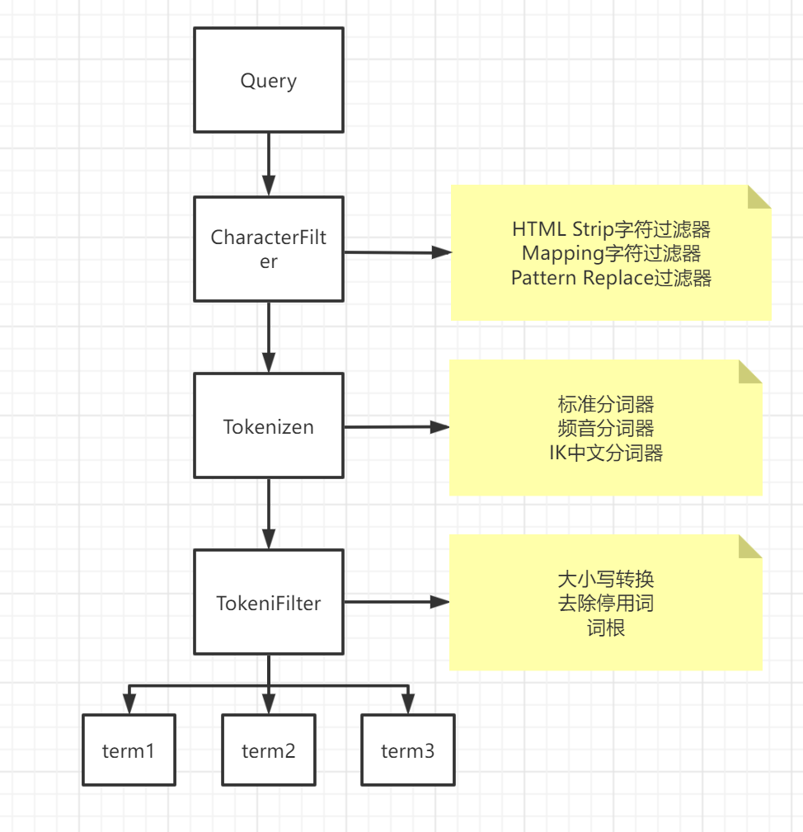
分词
Es之所以能做全文检索，是因为它会对文本做分词，然后对再分词建索引，并统计出词频(TF)，以及包含该词的文档个数(IDF)，然后根据公式对文档打分再做排序，同时也支持通过boosting，指定算分函数等方式干预打分
TF/IDF算法

Slide 17
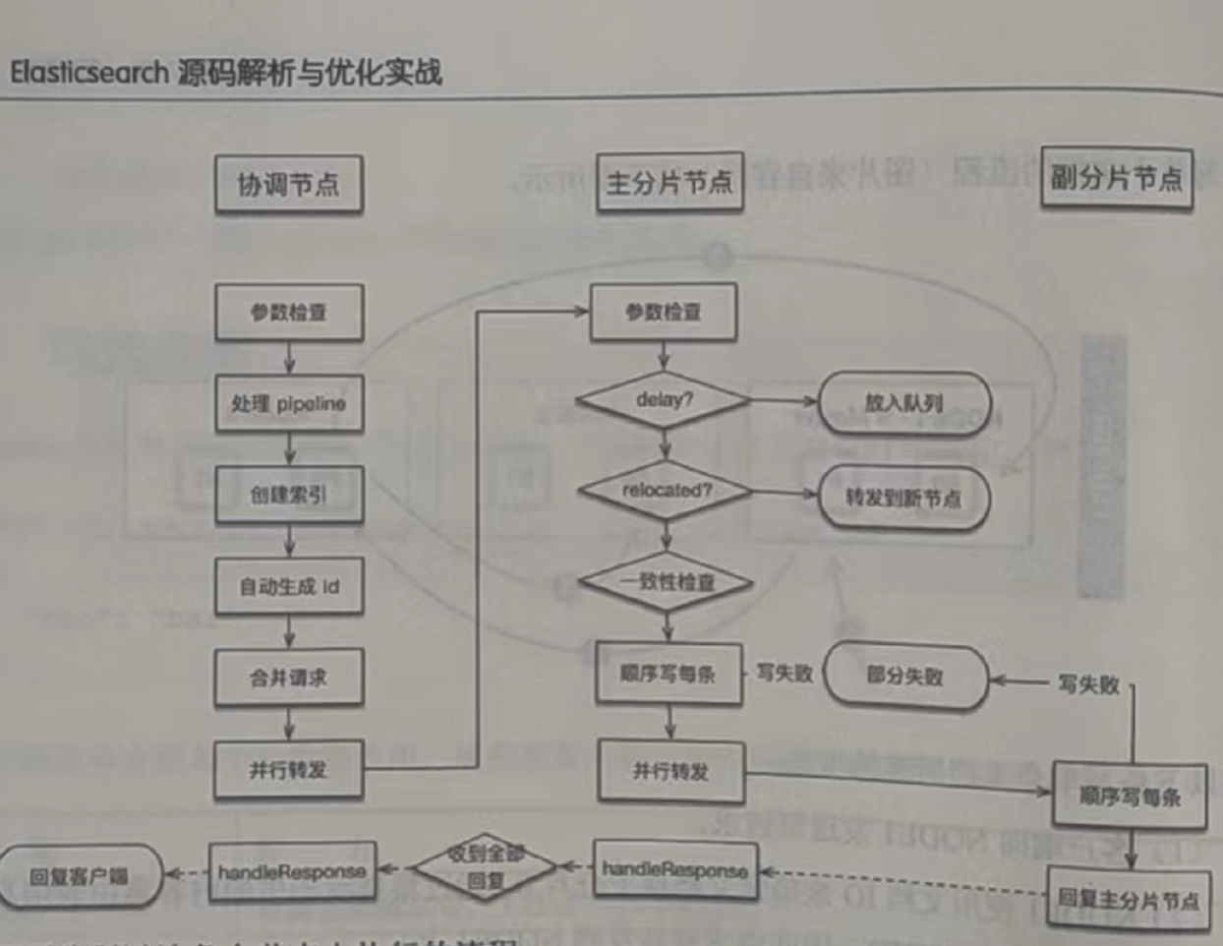
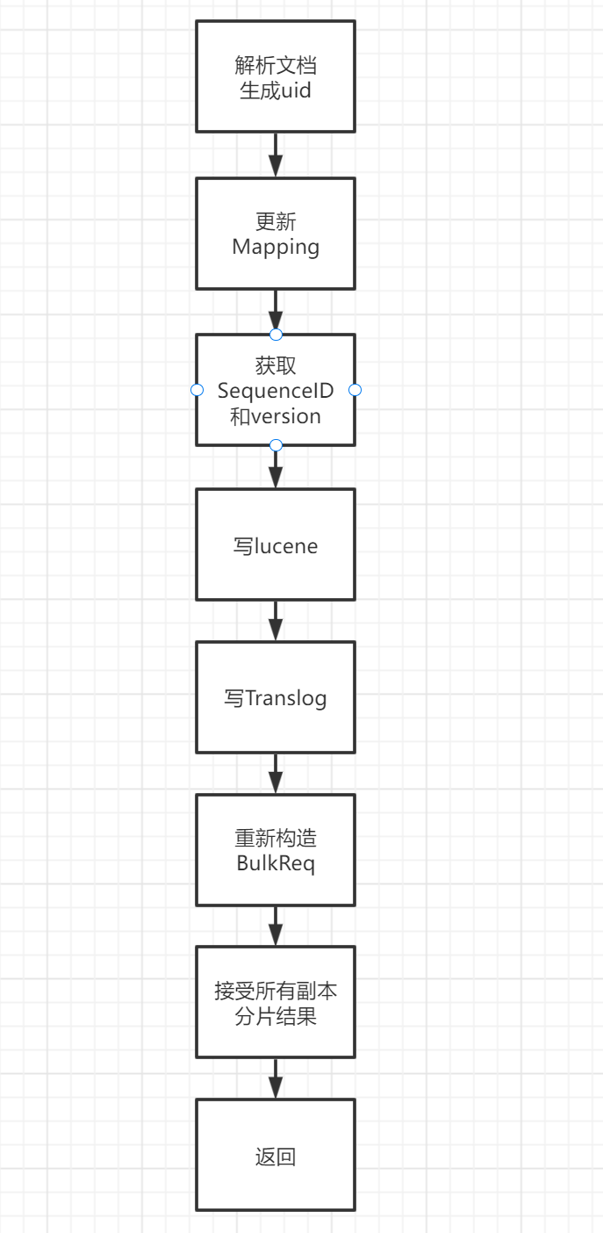
写流程
1.主分片写入流程 源码地址
2.阿里专家关于ES写入一致性分析博客
主要包含PacificA算法
3. Master选举(bully算法)
写入耗时=主节点耗时+max(从节点耗时)
主节点写失败返回错误，副本节点失败可以写成功
异步写副本会有数据不一致，同步写可以缓解！！缓解不是解决？
Notes:
当ES副本写失败时，会将失败返回给主节点，主节点上报给master，master修改集群meta信息
修改后下发配置给集群其他节点，这中间故障副本如果接受了读请求就可能有数据不一致，但由于ES本身就是NTR，所以恰巧正常

Slide 18
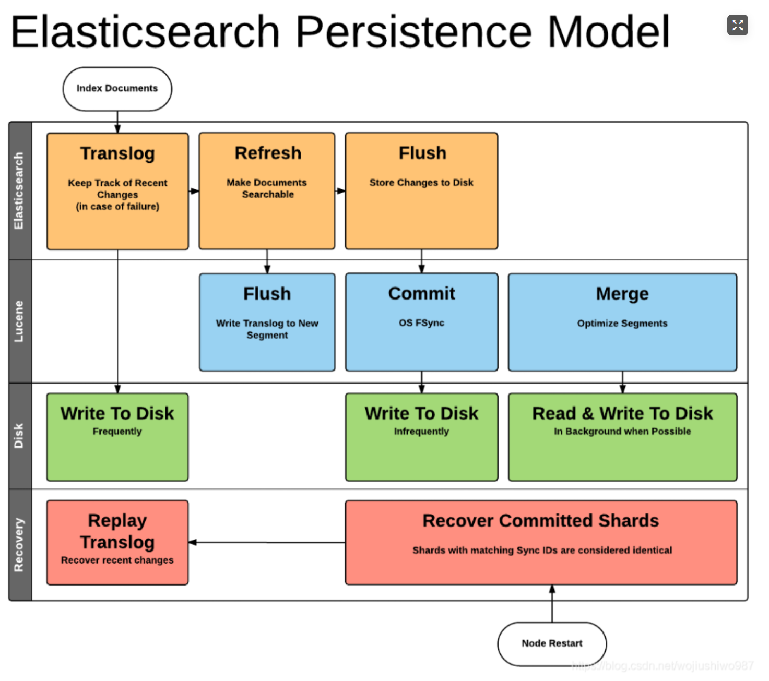
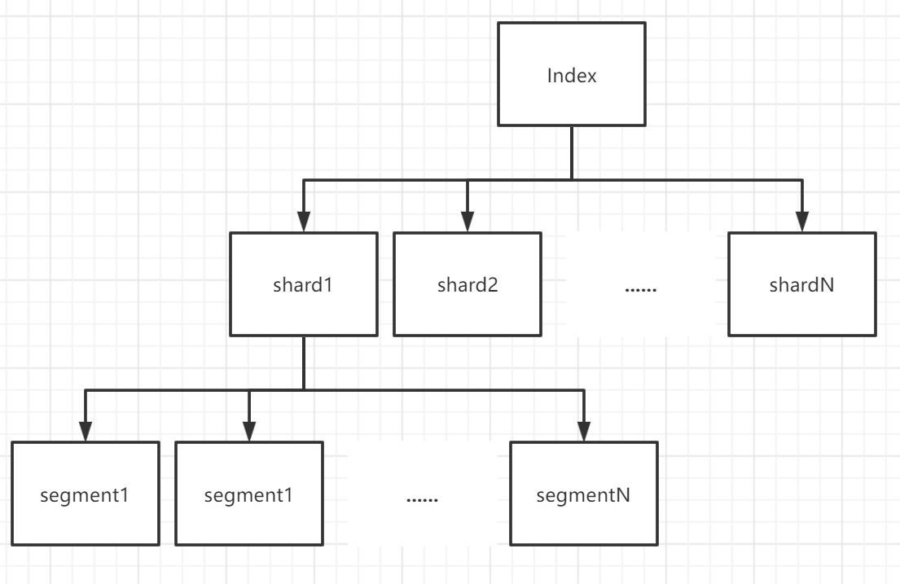
写流程
segment-->doc-->field-->term
官网介绍
优秀博客
LSM树详解
Tips:Lucene的segment是不可变的，当有update的时候是写在一个.del文件中
Query的时候返回结果会过滤.del文件中的内容，最后在段合并时清理.del
Notes:
不建议强刷的主要原因: 每次强刷就会新增一个segment1， 又多又小的segment会导致更多的管理成本，更多的资源占用，更多的gc，更多的Merge

Slide 19
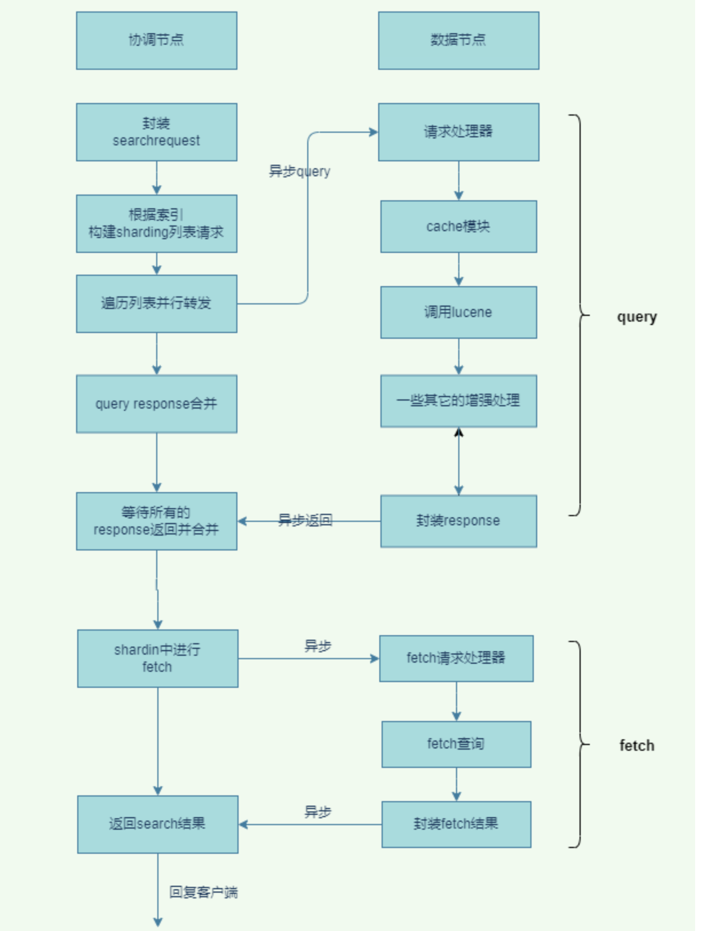
读流程
Query then fetch 打分不准？
打分计算是在单个分片上计算的，并不是全局的，可能会不准
dfs_query_then_fetch：为了弥补单分片算法的不足，在查询是可以指定全局评分，但性能受到影响
query and fetch：5.0版本后废弃，因为会给协调节点返回300*10010个ID和其全部信息，很容易OOM
查询性能和深分页的原罪
协调节点请求所有shard时，每个shard都会创建一个from+size的优先级队列，搜索文档，打分(TF/IDF)并排序
比如：视频300个分片，from=10000,size=10
在合并结果时要对 10010*300做排序，这也是不能深分页的原因

Slide 20
ES的在媒资应用
3
整体架构
查询服务
同步服务
接入流程
系统现状

Slide 21
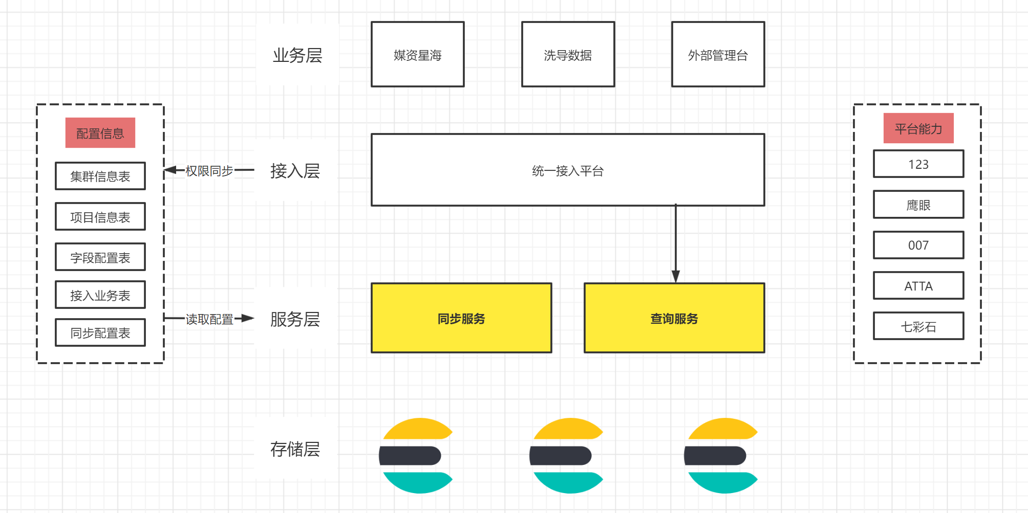
最新实现-架构

Slide 22
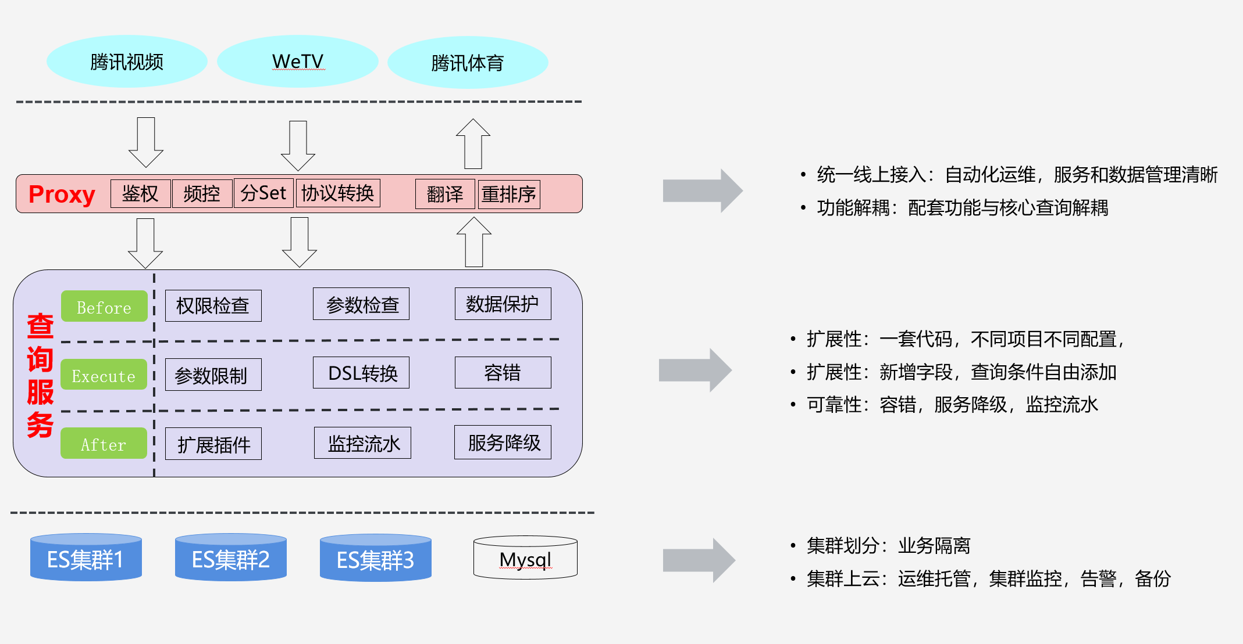
查询服务

Slide 23
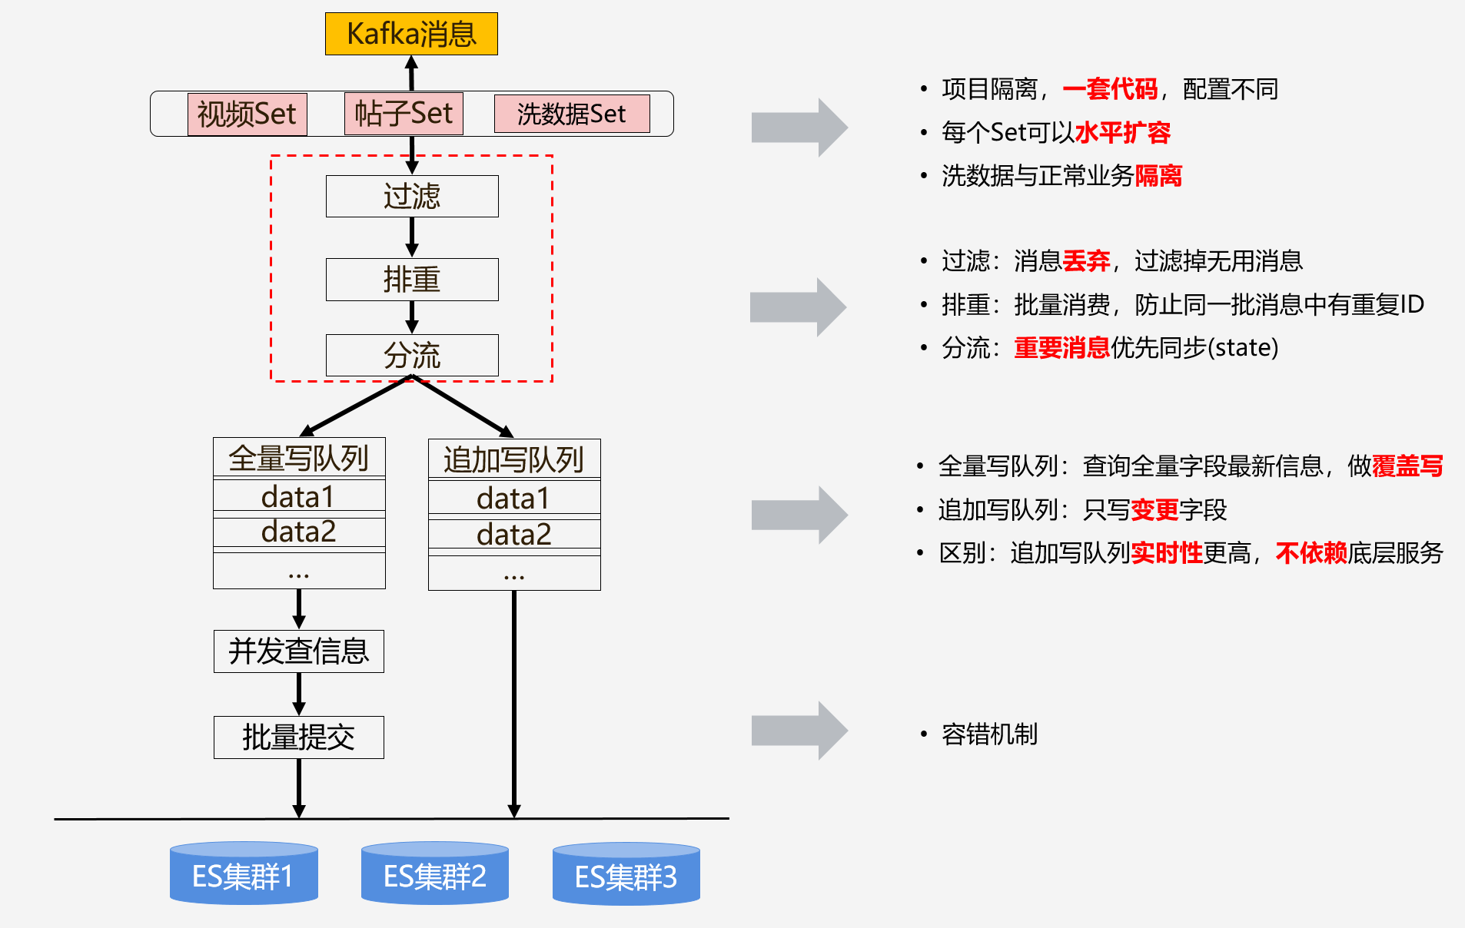
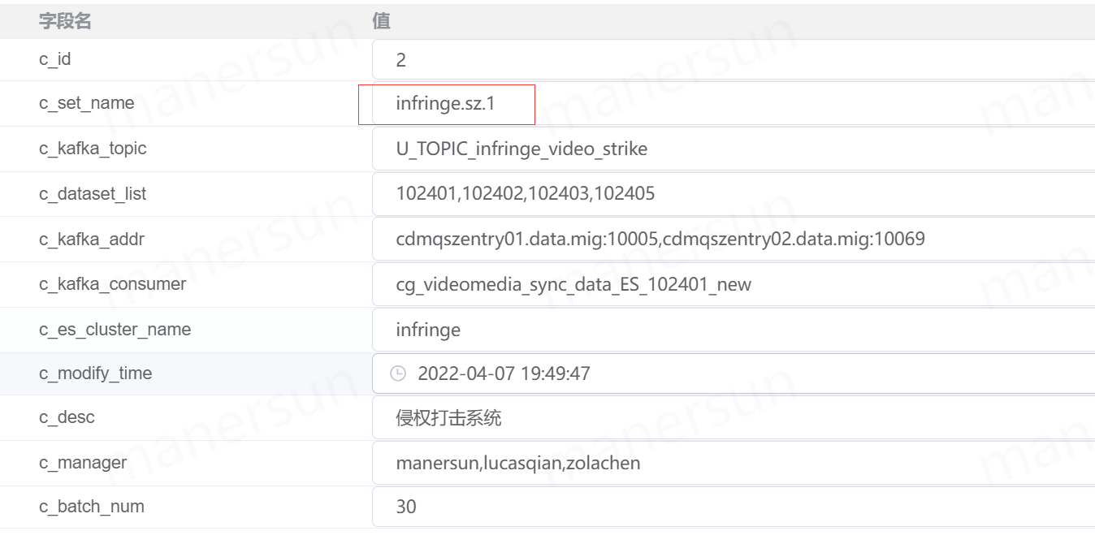
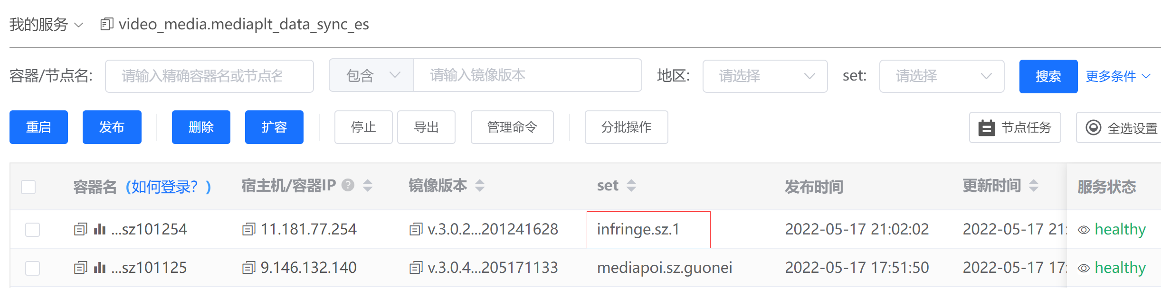
同步服务
123服务中按set发布，每个Set根据Set名拉取配置，
即可拿到相关信息做数据同步
更新成功到ES可搜：Kafka消息发送&接受+批量消费+拉取媒资信息+写ES+refresh
其中kafka在ms级别，批量消费默认1S可设置单个消费，拉取媒资信息100ms，写ES100ms，refresh要1s
所以正常情况最快：>1s
提供强刷接口，数据立即可见，但会引起ES底层segment段太多太小，影响集群性能

Slide 24
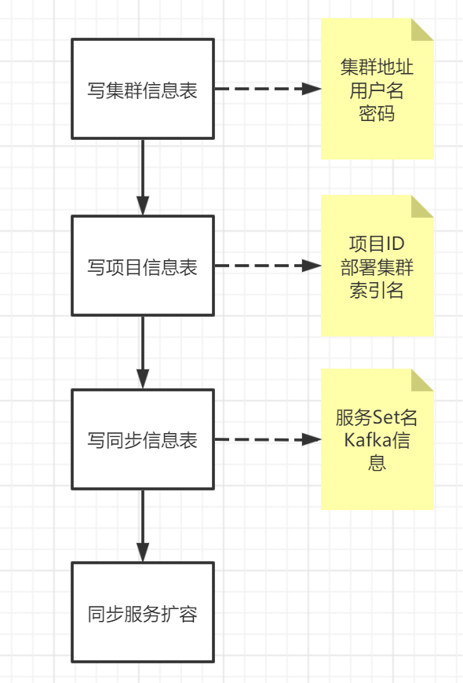
接入流程
查询模块 其他能力 | 说明
翻译 | 打通品类库
频控&鉴权 | 接入平台
鹰眼日志
Scroll | 快照拉取
默认条件
字段默认查询类型 | Title默认用match
首页优化
深分页限制
排序限制
服务降级 | 是否存在
打通Union
查询已实现的关键字 | 说明
Term | Field=val
Terms | Field=v1|v2|v3
Range | 范围查询
match | 分词匹配
Multi_match | 多字段分词匹配
Match_pharse | 短语匹配/不支持slop
Exists | 是否存在
Nested | 嵌套查询
同步能力 | 说明
多个项目共用一个topic | 项目必须在同一集群
写ES时指定字段类型 | fieldA按jsonlist存
可以过滤字段 | 不同步XXX
可以强刷 | State变更强制同步
其他能力 | 说明
专用主节点
Snapshot | 集群备份
Force Merge | 减少分段
Replica | 副本
Alais,multi_field,dynamic_maping

Slide 25
系统现状
指标 | 数据
集群个数 | 11个
接入项目 | 87个
接入方 | 201
数据总量 | 40亿+
日处理查询量 | 3677157
查询平均耗时 | 40ms
高峰查询吞吐量 | 22674/min
日同步数据量 | 18282380
高峰同步吞吐量 | 58400/min
项目接入耗时 | 3min

Slide 26
其他
4
开发联调&问题定位
常见问题
未来计划
学习路线

Slide 27
开发联调&问题定位
1.底层服务先部署(依赖)
2.提供iwiki地址(统一)
3.拆单，虽然配置很快，但同步和查询还要联调
1.希望在测试环境生产出数据后进行查询联调
2.希望明确某个字段有值后再排序
开
发
联
调
开发联调
1.截图大而全，要看到哪一页，输入项，查询结果
2.明确预期和现状的冲突
页
面
后
台
1.提供环境
2.提供请求和返回
3.提供截图
4.提供请求set名/ip(可选)
问题定位
Notes:
有同学直接反馈，我没查到，实际上我没法判断到底是没有数据还是条件不对，还是搜索问题，还是同步问题

Slide 28
常见问题
不支持深分页？
01
字段排序问题
查询分两个阶段，在查询阶段所有分片都会计算from+size，有读扩散，视频300个分片就是300倍扩散
OPTION
02
媒资字段很多，在ES默认按text+keyword两种方式存，字段本身是text不支持排序。字段.keyword是keyword类型支持排序
OPTION
03
OPTION
主分片数不能改？
字段类型不能改？
04
分布式的系统中路由算法的弊端：增加/删除节点时会有路由错误的问题，动态分配会有大量的数据迁移，分配不合理又会影响性能对此
对应的解决方案：如redis的一致性hash算法
ES的解决方案是：index建立好之后不允重新设置分片，需要重新设置需要reindex
更改字段类型会使之前的索引失效详情
OPTION

Slide 29
常见问题
1.为什么分页报错？
因为深分页影响集群性能，所以查询服务在请求底层ES前先做了分页限制，目前是可配置的，但是不建议做深分页，提供了快照拉Scroll供业务读大量数据，但是有脏数据风险，因为scroll拉的是某一时刻的快照
2.为什么排序不对，应该输入什么字段，为什么时间字段不行？
在最初建立索引的时候，我们用了dynamic mapping功能，对字段名叫 XXX_time的字段会按date类型(2022-05-19 00:00:00格式)存储到ES，如果格式不对建不了索引。所以对于名字满足，但是值格式不对的字段
比如release_time，暂时不能排序和搜索。后续考虑跟品类库打通做字段类型限制，再通过重建索引+洗数据的方式支持
3.为什么搜不到？
字段名不对，搜索条件不对，字段类型不对，没有满足的数据，数据没有同步都有可能，正常情况是将按这几种情况依次排查的，按照前面提到的方式问题反馈即可。如果你能确认其中几个情况会效率更高。
4.我应该用哪个字段，请求条件怎么写?
字段名：ES所有字段都采用品类库的interface name存储，其中大部分字段都有text+keyword两种类型，text用来做分词匹配，keyword用精确匹配+字符串排序
请求：参考文档，文档需要改进，如果大家知道更好的表达式形式可以提供想法
5.字段不能改可以怎么办?
要想修改字段名，必须重建索引，目前的有损做法是通过reindex+alais技术实现
流程大概是：
创建新索引→设置新类型→执行reindex→删除旧索引→新索引起别名(与原索引同名)
限制是：数据量小，请求量低，一致性不敏感
Notes:
1.ES的分片机制天生支持分布式，同时也带来了分布式了弊端：排序和算分问题；
想要精确的算分和排序--->需要大量的计算
2.kafka与ES面临相同的问题：kafka的单个分区内可以保证顺序性，分区之间是不能保证顺序性的
3.搜索的场景需要严格的定制化，通过对mapping的修改可以支持算分的调整，
影响查询的结果-----代价是大大增加开发和mapping的维护成本
4.分布式的系统中路由算法的弊端：增加/删除节点时会有路由错误的问题（引发类似于缓存雪崩的场景）
对应的解决方案：如redis的一致性hash算法
ES同样面临类似的场景：每个index的主分片设置策略，动态分配会有大量的数据迁移，
分配不合理又会影响性能对此，ES的解决方案是：index建立好之后不允重新设置分片，需要重新设置需要reindex

Slide 30

未来计划
全量覆盖
没有100%稳定的系统，再健壮的增量同步也达不到全量覆盖的效果
字段治理
索搜场景其实需要严格的字段定义，细分字段类型，明确字段操作，如何丰富数据满足查询等待
索引拆分，冷热分离
目前视频40Y数据，300个分片，虽然暂时可以满足需求，但是优化后查询速度提升2-3倍没问题
未来计划
性能和稳定性
存储优化，查询优化，同步优化
加固失败处理，监控告警
其他功能扩展
报表， Analysis ，BELK，NLP

Slide 31
学习路线
不断实战
持续学习
阅读源码
阅读书籍
初步了解
持续思考
温故知新
官网，中文官网，源码，
Lucene实战，优秀博客(铭毅天下)
ElasticSearch源码解析和优化实战，偏基础，贴近官网
测试环
境体验
观看视频
全面深入
去测试ES
官网API体验
极客时间，ebay阮一鸣实战课程，我买了可共享
Notes:
https://juejin.cn/post/7082580555337826317

Slide 32
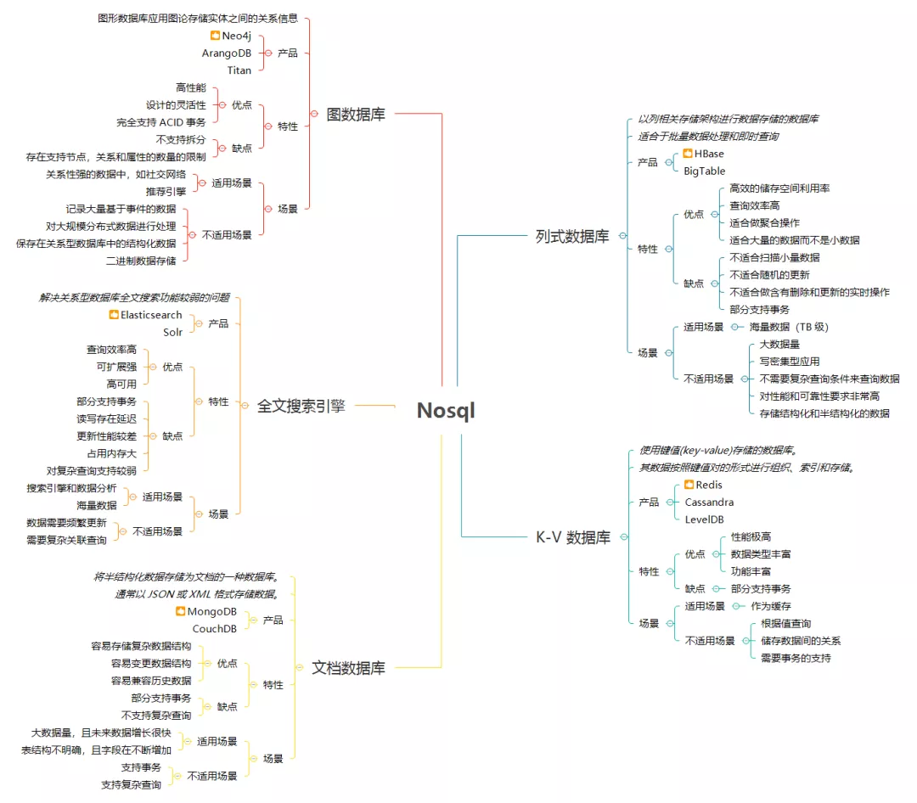

Slide 33
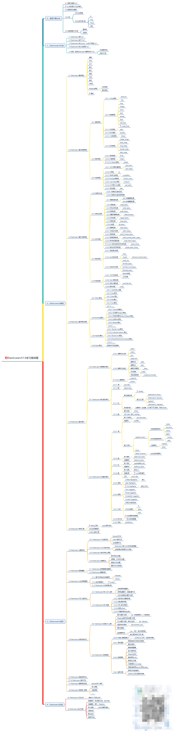
此处添加标题

